Slide 1
IOS大作业
基于Sprite Kit的忍者突围游戏
作者：吕良
学号：21851459

Slide 2
1
游戏主题
2
目录
游戏设计
CONTENTS
3
游戏截图
4
作业总结

Slide 3
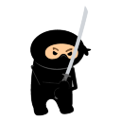
1. 游戏主题
本游戏主角如右图所示，一个忍者；
然后通过点击发射飞镖，击杀怪兽。

Slide 4

2. 游戏设计
StartScene
GameScene
编写游戏开始界面
游戏主页面，包括添加怪物，发射飞镖等方法
A
B
C
D
GameViewController
GameOverScene
整个游戏的视图控制器
编写游戏结束界面

Slide 5
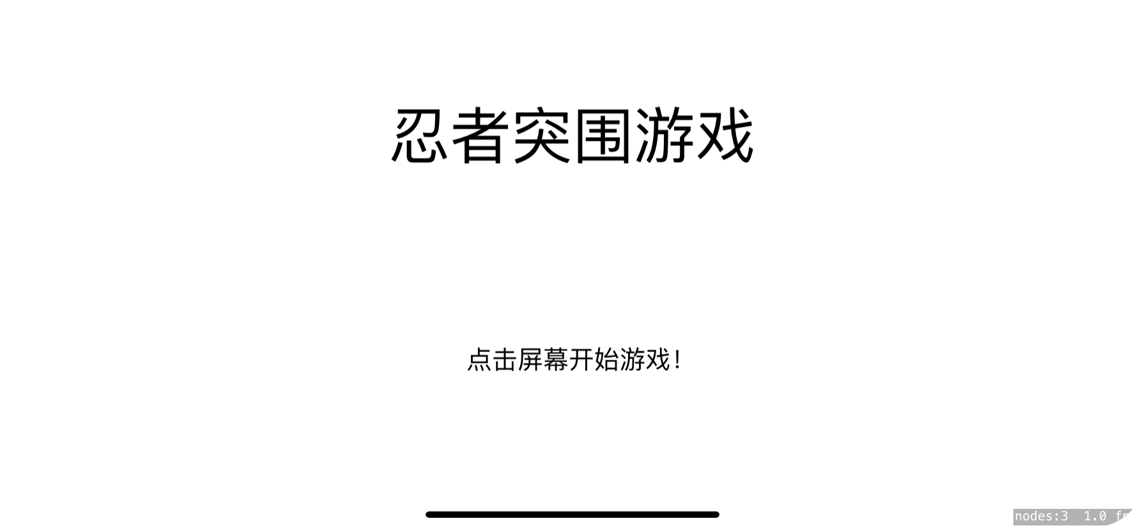
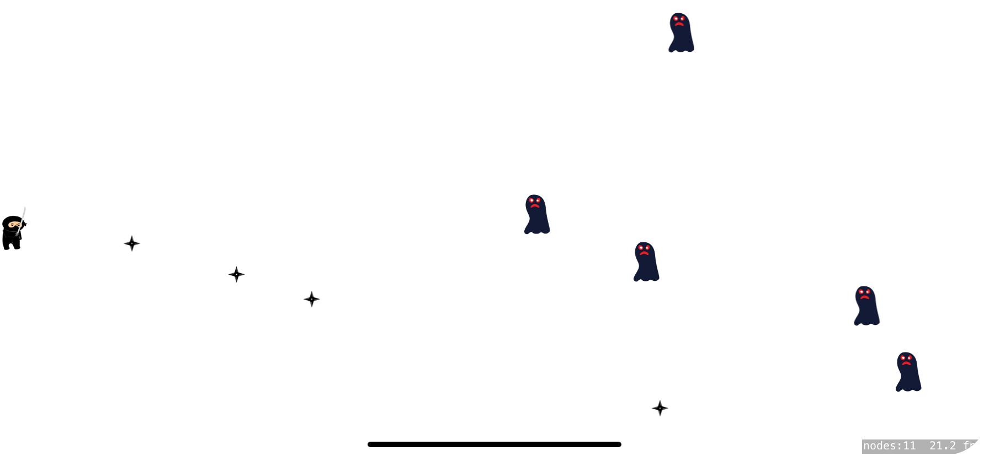
3. 游戏截图
游戏开始界面
游戏中界面

Slide 6
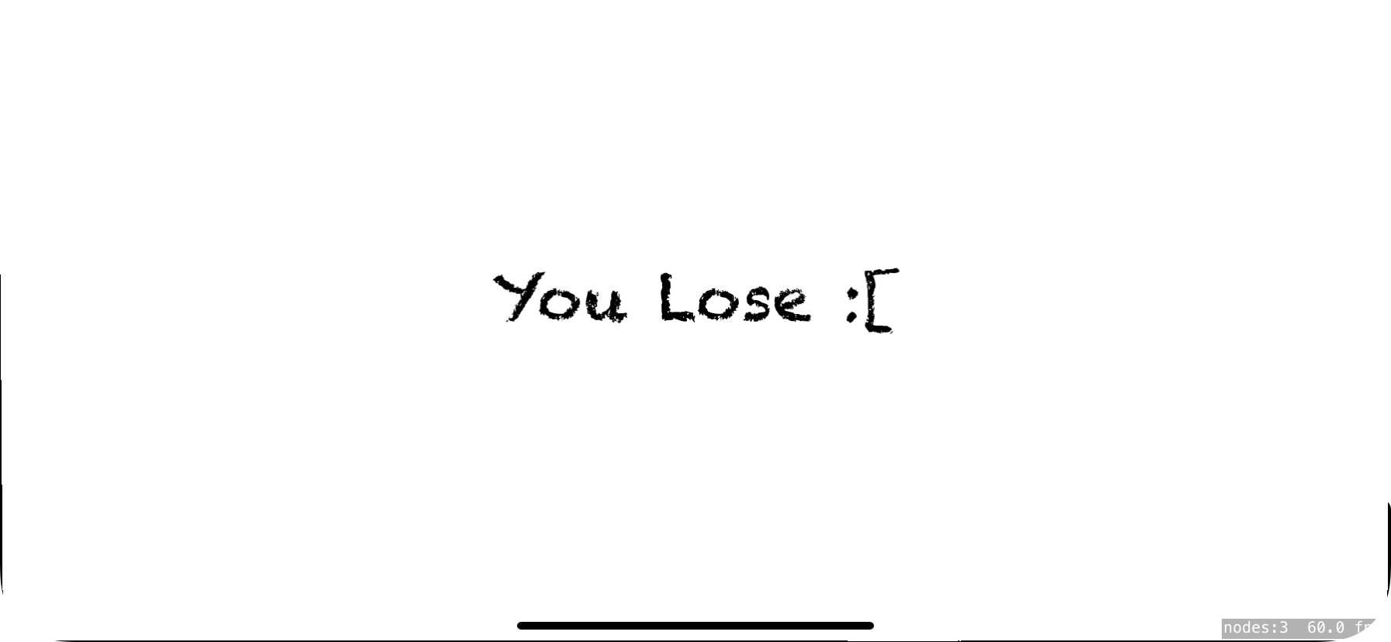
3. 游戏截图
游戏失败界面

Slide 7
4. 总结
由于之前对IOS开发了解很少，最后选择了做一个比较简单的ios小游戏。在整个编程的过程中还是有很多收获，学会了基本的SpriteKit 的使用，了解了基本的ios开发流程。看见自己的第一个程序运行，还是蛮有成就感的，不过需要改进的地方还很多，自己还会对ios开发进一步的进行学习。

Slide 8
THANK YOU

